Slide 1
INFORMATIVA
SUI RISCHI E LA SICUREZZA A SCUOLA
D.Lgs. 81/08 Testo Unico – Salute e Sicurezza
Le norme sulla sicurezza sui luoghi di lavoro rappresentano, prima ancora che un obbligo di legge con una serie di adempimenti che ne conseguono, un’opportunità per promuovere all’interno delle Istituzioni scolastiche una cultura della sicurezza sul lavoro, per valorizzarne i contenuti e per facilitare il coinvolgimento e la partecipazione di tutte le componenti scolastiche in un processo organico di crescita collettiva, con l’obiettivo della sicurezza credibile della scuola.
A cura del Servizio P.P.

Slide 2
ISTITUTI TECNICI e PROFESSIONALI
LINEE GUIDA PER IL PASSAGGIO AL NUOVO ORDINAMENTO (d.P.R. 15 marzo 2010, n. 87, articolo 8, comma 6)
La formazione per la sicurezza
Il riordino degli istituti professionali e tecnici, nel riconfigurare gli indirizzi e ridisegnare il profilo educativo, culturale e professionale dello studente a conclusione del secondo ciclo del sistema educativo di istruzione e formazione, pone particolare attenzione al corredo culturale ed etico legato alla sicurezza in tutte le sue accezioni e all’effettivo collegamento tra scuola e mondo del lavoro, ove tale tematica, insieme con la salvaguardia dell’ambiente, emerge con particolare criticità.
Lo studio della sicurezza, svolto in continuità e coerenza con le competenze chiave di cittadinanza, promuove, inoltre, comportamenti generali adeguati e stili di vita sani e sicuri.
In relazione all’assolvimento dell’obbligo di istruzione, gli argomenti che riguardano la sicurezza trovano corrispondenze nei saperi e nelle competenze riguardanti gli assi scientifico-tecnologico e storico-sociale; gli strumenti per affinarne lo studio si possono acquisire anche attraverso i saperi e le competenze relativi all’asse dei linguaggi e all’asse matematico.
Gli approfondimenti disciplinari sulla sicurezza assumono un carattere specifico negli Istituti Tecnici e Professionali essendo riferiti alla loro identità, esplicitata dai risultati di apprendimento delle aree di istruzione generale e di indirizzo, come si evince dal Regolamento (d.P.R. 15 marzo 2010, n. 87, allegato A, punto 2.1). A conclusione dei percorsi degli istituti professionali (o tecnici), gli studenti sono in grado di padroneggiare l’uso di strumenti tecnologici, con particolare attenzione alla sicurezza nei luoghi di vita e di lavoro, alla tutela della persona, dell’ambiente e del territorio.
Questo implica che, in tutti i percorsi dell’istruzione tecnica e professionale, la sicurezza è un valore da perseguire attivamente, attraverso le attività di progettazione, produzione, costruzione, gestione e organizzazione, svolte nel rispetto di criteri, regole e leggi dello Stato, secondo il principio che la sicurezza è un valore intrinseco e non complementare o addizionale ad ogni attività.
Sul piano organizzativo della didattica, si osservi come le tematiche della sicurezza siano multidisciplinari e coinvolgano tutti i docenti, negli aspetti generali e nella specificità culturale dell’istruzione professionale. È quindi opportuno che tutti concorrano in maniera cooperativa alla progettazione e realizzazione degli esiti di apprendimento convenuti, con attività laboratoriali e prioritariamente attraverso la concreta applicazione dei principi della sicurezza nei contesti specifici ambientali e di apprendimento (T.U. 81/2008). Per l’approfondimento delle tematiche nei contesti esterni alla scuola, potranno essere proficuamente realizzati stage e percorsi di alternanza scuola/lavoro.
Nel prosieguo del percorso, le competenze specifiche sulla sicurezza indicate nei risultati di apprendimento si caratterizzeranno per una maggiore complessità e per una correlazione più specifica agli aspetti peculiari di ogni settore, relativi sia all’operatività (strumenti, sostanze, procedure e dispositivi) che alle interazioni con l’ambiente e al relativo impatto.
Tutte le discipline concorrono, quindi, a sviluppare e a potenziare le competenze degli studenti in fatto di sicurezza, per arricchirne i profili con i riferimenti culturali ed etici indispensabili perché essi divengano lavoratori capaci di assumere comportamenti professionalmente responsabili.
2

Slide 3
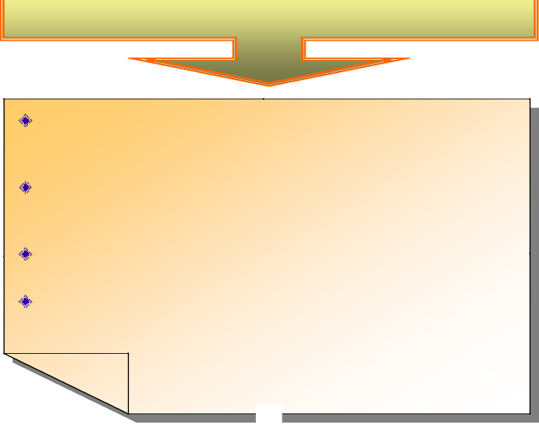
INFORMAZIONE SUPERICOLI E RISCHI E SICUREZZA NELLA SCUOLA
- per il personale docente e non docente
- per gli utenti del servizio scolastico
La prevenzione degli infortuni è cosa decisamente rilevante, infatti ricorre, nel nostro schema mentale, elencare al primo posto il benessere fisico e psichico dell'individuo e poi le restanti esigenze.
Il D.Lgs. 81/ 08 e il successivo D.Lgs. 106/09 (Decreto Correttivo D.Lgs. 81/08) prescrivono le misure finalizzate alla tutela della salute e alla sicurezza dei “lavoratori” e degli “utenti” negli ambienti di lavoro privati e pubblici mediante l'attuazione di direttive comunitarie.
COSA E’ CAMBIATO?
D.Leg.vo 9 settembre 1994, n° 626
Cambiamenti rispetto al precedente quadro normativo
Istituzione di figure nuove in ambito aziendale, quali: Responsabile del Servizio di Prevenzione e Protezione, Rappresentante dei Lavoratori per la Sicurezza
Obbligo di elaborare un documento contenente la "valutazione dei rischi" che possono derivare dai processi lavorativi aziendali e dall'ambiente di lavoro
Individuazione delle misure di prevenzione necessarie e il programma di attuazione delle misure stesse
Predisposizione di un programma di informazione e formazione dei lavoratori, atto a realizzare una maggiore consapevolezza nell’affrontare la prevenzione dei rischi in azienda
3

Slide 4
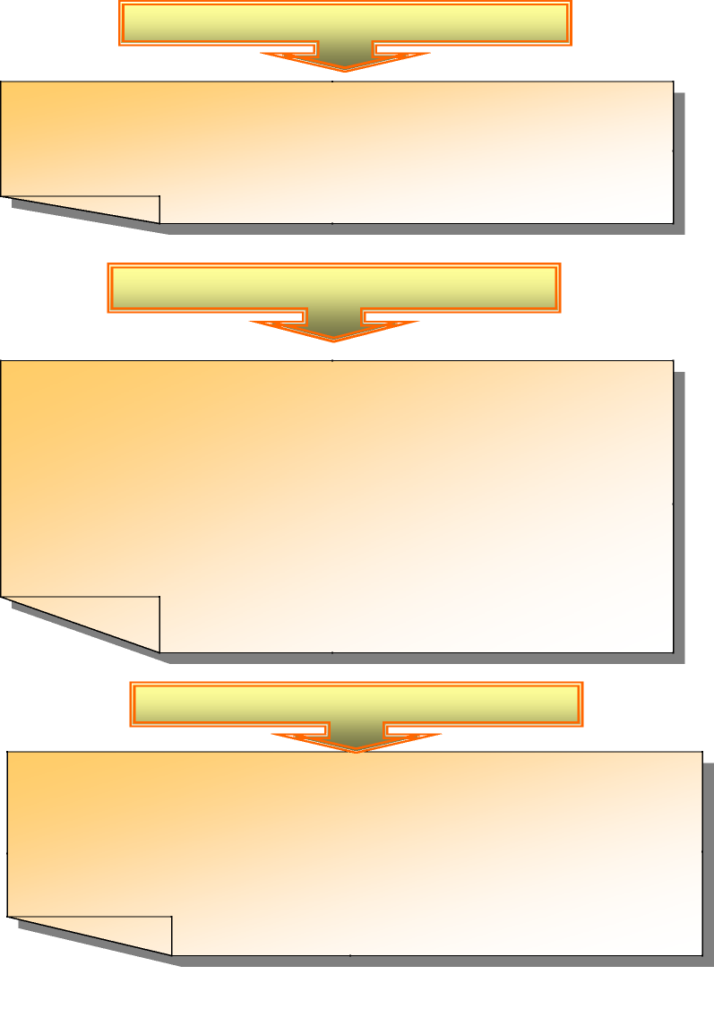
Scopo del decreto
Un intervento attivo, responsabile ed integrato di tutti i soggetti interessati dalla ed alla sicurezza, coinvolgente i lavoratori e/o i loro rappresentanti, dalla individuazione del rischio fino alla scelta delle soluzioni per prevenirli e/o ridurli
Dove si applica?
In tutti i settori di attività, privati o pubblici, cui siano adibiti lavoratori subordinati, con la sola esclusione degli addetti ai servizi domestici e familiari.
Sono considerati lavoratori subordinati:
i soci lavoratori di cooperative e di società anche di fatto;
gli utenti dei servizi di orientamento di formazione scolastica, universitaria e professionale, avviati presso datori di lavoro;
Cosa riguarda?
Attuazione delle direttive C.E.E. riguardante il miglioramento della sicurezza e della salute dei lavoratori sul luogo di lavoro
Prescrive misure per la tutela della salute e per la sicurezza dei lavoratori durante il lavoro, in tutti i settori di attività privati o pubblici.
4

Slide 5
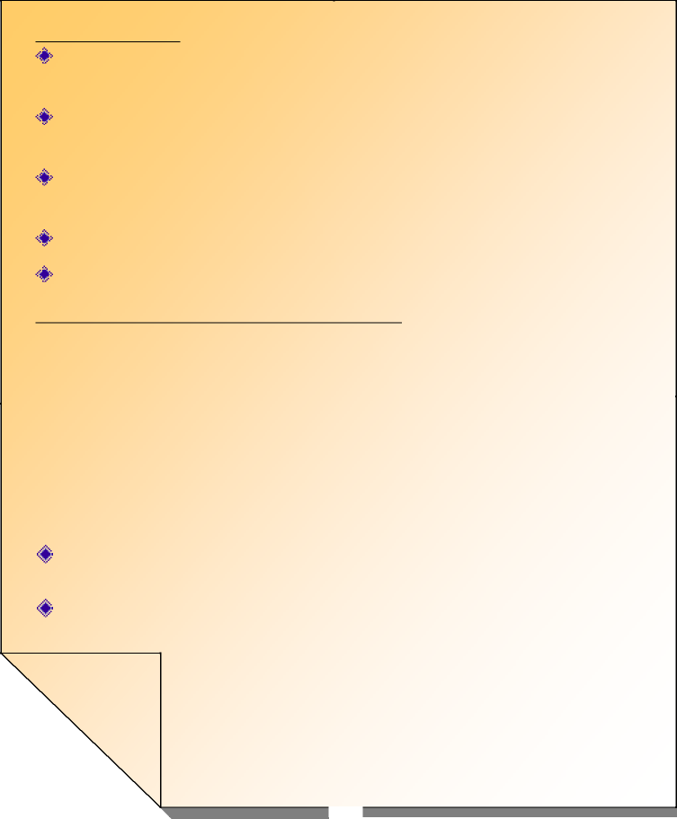
D.Lgs. 9 aprile 2008, n° 81-TESTO UNICO
Principali cambiamenti apportati d.Lgs. 626/94 e innovazioni
Modifiche:
Tutela estesa a collaboratori di ogni tipo: lavoratori a tempo determinato, autonomi, a domicilio e a distanza
Concetto di salute come stato di completo benessere fisico, mentale e sociale, non solo un’assenza di malattia e d’infermità
Rafforzamento delle prerogative delle rappresentanze dei lavoratori
Revisioni (inasprimento) delle sanzioni Semplificazione degli obblighi formali.
Alcuneinnovazioni: le misure generali di tutela e la valutazione dei rischi (Artt. 15-17-25-28-29) La valutazione dei rischi è un obbligo preciso del datore di lavoro insieme alla redazione del Documento di Valutazione dei Rischi (DVR)
- Stress da lavoro inserito nel computo dei rischi
- Individuazione procedure per l’attuazione delle misure da adottare
(assegnate a soggetti in possesso di competenze specifiche) Individuazione mansioni a rischio specifico che richiedono competenze e addestramento particolare.
Esplicitazione dei nominativi di RSPP, RLS (RLST) e Medico Competente
5

Slide 6
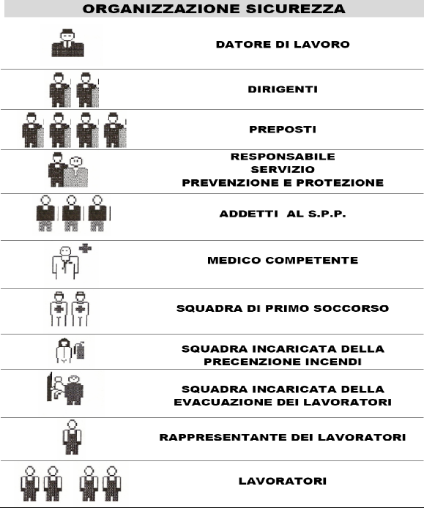
Come già evidenziato gli obbiettivi del decreto riguardano:
la sistematica ricerca dei rischi lavorativi e non, (indicati nella “Relazione sulla valutazione dei rischi”)
la loro eliminazione o contenimento prima che producano effetti indesiderati.
Una tale impostazione presuppone il coinvolgimento attivo di vari “soggetti”, per ognuno dei quali sono previsti obblighi e sanzioni, si ritiene pertanto necessaria un'adeguata “formazione” e “informazione” degli stessi.
Il D.M.382/98 parla genericamente di “utenti”, termine comprensivo di tutti coloro che frequentano la scuola anche solo occasionalmente, come ad esempio i genitori durante i consigli di classe e i colloqui con i professori.
6

Slide 7
I “soggetti” individuati dalla normativa sono:
Datore di lavoro
Il Datore di lavoro, per le istituzioni scolastiche ed educative, è il Dirigente Scolastico.
Al Datore di lavoro è attribuito il compito di porre in essere i vari adempimenti di carattere generale concernenti essenzialmente:
DIRIGENTE SCLASTICO
- Designazione del responsabile del servizio di prevenzione e protezione e degli addetti del Servizio di Prevenzione e Protezione (SPP) e delle cosiddette figure sensibili (primo soccorso, antincendio e evacuazione, gestione delle emergenze);
- Nomina il medico competente
Si occupa delle attività di coordinamento con l’Ente proprietario dell’immobile e ditte di servizio esterne
- Valuta i rischi presenti nell’ambiente di lavoro - Individua le misure di prevenzione e protezione. - Programma le misure per garantire il miglioramento nel tempo dei livelli di sicurezza
Elabora un documento sulla valutazione dei rischi
Organizza il servizio di prevenzione e protezione
Adotta le necessarie misure organizzative e gestionali per l’emergenza
Assicura
l’informazione e la formazione
7

Slide 8
Lavoratore
“Persona che presta il proprio lavoro alle dipendenze di un Datore di lavoro”.
La norma vigente equipara ai lavoratori gli allievi delle istituzioni scolastiche ed educative nelle quali i programmi e le attività di insegnamento prevedano espressamente la frequenza e l'uso di laboratori appositamente attrezzati, con possibile esposizione ad agenti, fisici e biologici, l'uso di macchine, apparecchi e strumenti di lavoro in genere.
Lo studente è, dunque, equiparato al lavoratore solo nelle attività di laboratorio, per il resto è da considerarsi quale “utente”.
I lavoratori hanno i seguenti “Obblighi ” :
Ciascun lavoratore deve prendersi cura della propria sicurezza e della propria salute e di quella delle altre persone presenti sul luogo di lavoro, su cui possono ricadere gli effetti delle sue azioni o omissioni, conformemente alla sua formazione e alle istruzioni e ai mezzi forniti dal datore di lavoro.
In particolare i lavoratori:
osservano le disposizioni e le istruzioni impartite dal datore di lavoro, dai dirigenti e dai preposti, ai fini della protezione collettiva ed individuale;
utilizzano correttamente i macchinari, le apparecchiature, gli utensili, le sostanze e i preparati pericolosi, i mezzi di trasporto e le altre attrezzature di lavoro, nonché i dispositivi di sicurezza;
utilizzano in modo appropriato i dispositivi di protezione messi a loro disposizione;
segnalano immediatamente al datore di lavoro, al dirigente o al preposto le deficienze dei mezzi e dispositivi, nonché le altre eventuali condizioni di pericolo di cui vengono a conoscenza, adoperandosi direttamente, in caso di urgenza, nell'ambito delle loro competenze e possibilità, per eliminare o ridurre tali deficienze o pericoli, dandone notizia al rappresentante dei lavoratori per la sicurezza;
non rimuovono o modificano senza autorizzazione i dispositivi di sicurezza o di segnalazione o di controllo;
non compiono di propria iniziativa operazioni o manovre che non sono di loro competenza ovvero che possono compromettere la sicurezza propria o di altri lavoratori;
8

Slide 9
g. contribuiscono, insieme al datore di lavoro, ai dirigenti e ai preposti, all'adempimento di tutti gli obblighi imposti dall'autorità competente o comunque necessari per tutelare la sicurezza e la salute dei lavoratori durante il lavoro.
Gli studenti (equiparati ai lavoratori dipendenti) devono:
Prendersi cura della propria sicurezza osservando le disposizioni impartite dal datore di lavoro
(Dirigente Scolastico).
Utilizzare correttamente le attrezzature di lavoro.
Segnalare prontamente le situazioni a rischio di cui vengono a conoscenza.
Personale docente e non docente devono:
Osservare scrupolosamente tutte le disposizioni riguardanti la sicurezza.
Osservare il principio per cui tutti i dipendenti offrono un servizio.
Segnalare prontamente le situazioni a rischio di cui vengono a conoscenza ed evidenziare eventuali anomalie delle attrezzature di lavoro e ambienti.
Preposto
“Persona che, in ragione delle competenze professionali e nei limiti di poteri gerarchici e funzionali adeguati alla natura dell’incarico conferitogli, sovrintende alla attività lavorativa e garantisce l’attuazione delle direttive ricevute, controllandone la corretta esecuzione da parte dei lavoratori ed esercitando un funzionale potere di iniziativa”.
I compiti del preposto:
1. Sovrintendere e vigilare sulla osservanza da parte dei singoli lavoratori dei loro obblighi di legge, nonché delle disposizioni aziendali in materia di salute e sicurezza sul lavoro e di uso dei mezzi di protezione collettivi e dei dispositivi di protezione individuale messi a loro disposizione e, in caso di persistenza della inosservanza, informare i loro superiori diretti.
9

Slide 10
Verificare affinché soltanto i lavoratori che hanno ricevuto adeguate istruzioni accedano alle zone che li espongono ad un rischio grave e specifico.
Richiedere l’osservanza delle misure per il controllo delle situazioni di rischio in caso d’emergenza e dare istruzioni affinché i lavoratori, in caso di pericolo grave, immediato e inevitabile, abbandonino il posto di lavoro o la zona pericolosa.
Informare il più presto possibile i lavoratori esposti al rischio di un pericolo grave e immediato circa il rischio stesso e le disposizioni prese o da prendere in materia di protezione.
Astenersi, salvo eccezioni debitamente motivate, dal richiedere ai lavoratori di riprendere la loro attività in una situazione di lavoro in cui persiste un pericolo grave ed immediato.
Segnalare tempestivamente al datore di lavoro o al dirigente sia le deficienze dei mezzi e delle attrezzature di lavoro e dei dispositivi di protezione individuale, sia ogni altra condizione di pericolo che si verifichi durante il lavoro, delle quali venga a conoscenza sulla base della formazione ricevuta.
Frequentare appositi corsi di formazione.
Responsabile del Servizio Prevenzione e Protezione (R.S.P.P.)
“Persona designata dal Datore di lavoro a cui risponde, per coordinare il servizio di prevenzione e protezione dei rischi.”
Può essere interna o esterna all’istituto, in possesso di attitudini adeguate e deve essere in possesso di requisiti di formazione specifici stabiliti dalla normativa.
Addetto al Servizio di Protezione e Prevenzione
“
Persona facente parte del servizio di prevenzione e protezione”.
Deve essere in possesso di requisiti di formazione stabiliti dalla
legge e unitamente al RSPP provvede a :
Individuare i fattori di rischio.
Proporre programmi di formazione e informazione degli addetti e fornire ai lavoratori e studenti adeguate informazioni in materia di sicurezza.
Organizzare le prove di evacuazione.
10

Slide 11
Rappresentante dei lavoratori per la sicurezza (RLS) “Persona eletta o designata per rappresentare i lavoratori, per quanto concerne gli aspetti della salute e della sicurezza durante il lavoro”.
E’ nominato dai lavoratori. Ha diritto di accesso ai luoghi di lavoro nel rispetto dei limiti previsti dalla legge, segnalando preventivamente al dirigente scolastico le visite che intende effettuare negli ambienti di lavoro.
E’ consultato preventivamente e tempestivamente dal dirigente scolastico in merito alla designazione del responsabile e degli addetti del servizio di prevenzione, alla valutazione dei rischi, alla programmazione, realizzazione e verifica della prevenzione nell’istituzione scolastica, alla organizzazione della formazione dei lavoratori incaricati dell’attività della prevenzione incendi, evacuazione e pronto soccorso.
Ha facoltà di formulare proposte e opinioni sulle tematiche oggetto di consultazione (La consultazione deve essere verbalizzata).
Ha diritto di ricevere le informazioni e la documentazione relativa alla valutazione dei rischi e alle misure di prevenzione. Ha diritto a ricevere una formazione adeguata (minimo32 ore).
Medico competente
Medico consulente nominato dal datore di lavoro in modo da assicurare la sorveglianza sanitaria con accertamenti preventivi e periodici.
Squadra primo soccorso (Art. 45 D.Lgs. 81/08)
“Lavoratori identificati dal datore di lavoro previa consultazione del rappresentante dei lavoratori.”
• Gli addetti al PS vengono istruiti per il rischio specifico sia dal punto di vista teorico che pratico.
• Scopo: assicurare, immediatamente, i soccorsi d’urgenza alle persone infortunate.
11

Slide 12
Regole da seguire nel caso in cui una persona abbia perdita di
coscienza, emorragie o un malore o infortunio di qualche entità :
chiamare con la massima urgenza un Addetto al Pronto soccorso;
valutare la scena e controllarne la sicurezza; autoproteggersi.
ATTENZIONE!
E’ fatto divieto a chiunque di muovere o anche solo girare una persona infortunata o vittima di malore, salvo che per prevenire che costui sia vittima di eventi palesemente dannosi (caduta, crollo, incendio, ecc.).
Se la persona vittima di un malore o infortunio è cosciente, invitarla a non alzarsi e a non muoversi, fino a che non ha ricevuto il benestare dell’Addetto al Pronto Soccorso
Che cosa fare in attesa dell’Addetto al Primo soccorso, o dei soccorsi esterni?
Rendere la scena sicura.
Allontanare le persone che non possono dare aiuto. Allontanare oggetti o materiali pericolosi.
Interrompere l’erogazione della corrente elettrica (se necessario)
Contemporaneamente alla chiamata dell’addetto (o subito dopo), uno dei presenti o il collaboratore scolastico del piano deve andare a prendere la più vicina cassetta di pronto soccorso in modo che al suo arrivo l’addetto al Primo Soccorso la trovi già disponibile e aperta.
Regole e responsabilità
Prestare soccorso non vuol dire praticare azioni e metodiche particolari, di pertinenza solamente del personale qualificato, ma anche attivare semplicemente il 118 ed assistere la vittima, in attesa di interventi qualificati:
nessuna regola è prospettata per l’Addetto al Pronto Soccorso, in quanto dovrà applicare le conoscenze e le istruzioni ricevute nei corsi di formazione;
l’addetto al pronto Soccorso non ha responsabilità diverse da quelle di un qualsiasi cittadino;
ogni cittadino infatti è obbligato a prestare soccorso, secondo le proprie possibilità.
12

Slide 13
Privacy
Tutti i presenti e comunque coloro che venissero a conoscenza di informazioni relative allo stato di salute delle persone vittime di malore o infortunio sono tenuti, per legge al riserbo verso terzi, in base alla normativa sulla privacy (legge 196/2003), tranne che per informazioni di servizio e ai soccorritori.
Tutti sono invitati alla buona riuscita degli interventi di primo soccorso, sia seguendo le istruzioni, sia astenendosi dai comportamenti vietati.
Squadra prevenzione incendio (Art. 46 D.Lgs. 81/08)
“Lavoratori identificati dal datore di lavoro previa consultazione del rappresentante dei lavoratori”
Gli addetti alla prevenzione incendi vengono istruiti con un corso teorico-pratico a seconda del tipo di rischio presente nell’azienda
Scopo: Intervenire in caso di un principio d’incendio con idonei dispositivi (Estintori)
Squadra evacuazione lavoratori
“Lavoratori identificati dal datore di lavoro previa consultazione del rappresentante dei lavoratori”
Gli addetti all’ evacuazione ed emergenza vengono istruiti con un corso teorico pratico a seconda del tipo di rischio presente nell’azienda
Ente Locale
Oltre ai soggetti giuridici dell’amministrazione scolastica che nell’ordine sono stati trattati, c’è anche l’Ente Locale: il Comune o la Provincia, responsabile delle strutture e degli impianti (le Province per le scuole superiori, i Comuni per le scuole dell’obbligo) con i seguenti obblighi:
manutenzione ordinaria e straordinaria degli edifici scolastici; adeguamento degli impianti esistenti;
abbattimento delle eventuali barriere architettoniche;
controllo ed eventuale rimozione di amianto;
13

Slide 14
 | fornitura delle dotazioni antincendio segnaletica di sicurezza controllo dello stato di conservazione degli immobili
SICUREZZA
NELLA SCUOLA
Chi deve conoscere le norme sulla sicurezza?
Personale Docente
Personale A.T.A.
Alunni
Famiglie degli alunni
Personale esterno
Perché è importante essere informati?
Per non essere presi dal panico in caso di emergenza
Per sapere come comportarsi
Per poter dare istruzioni in caso di necessità a chi non è informato
Per ridurre il rischio di incidenti
Cosa è importante conoscere?
1. Il luogo di lavoro
2. Le misure di
prevenzione/protezione
3. I possibili rischi
14

Slide 15
1. La prima cosa utile da conoscere: il luogo di lavoro
Il contesto esterno e l’edificio scolastico.
Vie di uscita, segnaletica di sicurezza, punto di raccolta, misure di protezione collettiva, ambienti a rischio, ecc. Conoscere il piano di evacuazione esposto in ogni ambiente dell’istituto (aule, uffici corridoi), dove sono indicati:
Pulsante di allarme incendio UE Uscita di emergenza
AP Porte con maniglione antipanico
→ Vie di uscita
Percorsi di evacuazione; estintore a mano; idrante
LS Luci di sicurezza
QE Quadro elettrico di piano
QEG Quadro elettrico generale
Ubicazione Cassetta Primo Soccorso
Sono anche indicate le regole e i comportamenti da seguire in caso di EMERGENZA, il punto di raccolta in caso di evacuazione di emergenza dell’edificio
Numero unico per le chiamate di emergenza
VIGILI DEL FUOCO: 112
SOCCORSO SANITARIO:112
CARABINIERI: 112
QUESTURA: 112
15

Slide 16
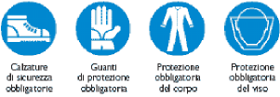
Per la sicurezza sul lavoro è importante l’informazione riguardo:
pericoli specifici presenti nei luoghi di lavoro ;
norme comportamentali e tecniche di sicurezza;
mezzi a disposizione per affrontare l’emergenza;
vie di esodo rapide e sicure.
La segnaletica di sicurezza è il mezzo più diretto per estendere le informazioni anche agli occupanti occasionali dei luoghi di lavoro.
Conoscere la segnaletica di sicurezza
Nell'edificio scolastico è esposta, e deve essere mantenuta controllata, la segnaletica destinata a trasmettere messaggi di sicurezza.
La segnaletica di sicurezza è il mezzo più diretto per estendere le informazioni anche agli occupanti occasionali dei luoghi di lavoro.
Segnali di divieto Forma rotonda Pittogramma nero su fondo bianco Bordo e banda diagonale rossi Segnali di avvertimento Forma triangolare Pittogramma nero su sfondo giallo Bordo nero
Segnali di prescrizione Forma rotonda Pittogramma bianco su fondo azzurro
16

Slide 17
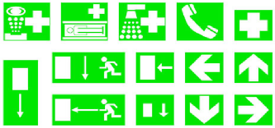
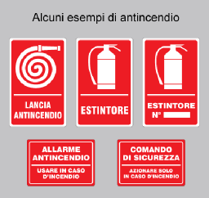
Segnali di salvataggio
Forma quadrata o rettangolare
Pittogramma bianco su fondo verde
Segnali antincendio
Forma quadrata o rettangolare
Pittogramma bianco su fondo rosso
2. La seconda cosa utile da conoscere: misure di prevenzione/protezione
Ma cosa si intende per PREVENZIONE?
Il complesso delle disposizioni o misure adottate o previste con cui gli allievi, gli insegnanti, il personale ausiliario, i presidi e ogni altro preposto, vivono le varie attività disciplinari, interdisciplinari e gestionali per evitare o ridurre i rischi professionali nel rispetto della salute e della sicurezza di tutti e dell’integrità dell’ambiente esterno
La “scuola” può e deve diventare il luogo primo e prioritario in cui si insegna e si attua la “prevenzione”.
PREVENZIONE = ridurre le probabilità che un evento si verifichi
PROTEZIONE = predisporre misure che limitino la gravità di un evento
17

Slide 18
Misure di prevenzione protezione :
organizzazione del lavoro;
assegnazione dei compiti delle funzioni e delle
responsabilità;
analisi, pianificazione, controllo;
periodica valutazione dei rischi;
informazione e formazione dei lavoratori;
partecipazione dei lavoratori;
predisposizione norme e procedure di lavoro;
dispositivi di protezione individuale;
misure di emergenza e primo soccorso;
misure relative ai lavori in appalto.
In ottemperanza alla normativa vigente...
la scuola ha elaborato il Documento di Valutazione dei Rischi ai sensi dell’art. 17 del D.Leg.vo 81/2008, che viene annualmente aggiornato, analizzando le modifiche significative negli ambienti e nei metodi di lavoro;
è stato predisposto un programma di interventi per garantire nel tempo il livello di sicurezza;
a completamento del Documento di Valutazione dei Rischi è stato predisposto il Piano di Emergenza.
3. La terza cosa utile da conoscere: possibili rischi
FATTORI DI EMERGENZA O RISCHIO NELLA SCUOLA (linee guida per difenderci)
Per definizione l’emergenza è un fatto, una situazione, una circostanza diversa da tutti gli avvenimenti che si presentano normalmente alle persone e il verificarsi della stessa porta le persone che la osservano o la subiscono a compiere azioni atte alla riduzione dei danni causati da tale emergenza e alla incolumità delle persone stesse.
18

Slide 19
I rischi generali
Ogni ambiente presenta degli elementi di rischio che
possono essere acuiti dai comportamenti talvolta irresponsabili degli alunni (la confidenza, la noncuranza del pericolo o l'eccesso di disinvoltura aggravate da disattenzione, fretta, imprudenza o scherzi pericolosi).
Osserviamo gli spazi che ci circondano e individuiamo i comportamenti adeguati per agire con consapevolezza nella quotidianità e nei momenti di emergenza.
Dobbiamo evitare, con un comportamento responsabile, situazioni di rischio che potrebbero mettere a repentaglio l'incolumità di tutti.
Regole da rispettare
E' obbligatorio attenersi alle disposizioni che regolano l'entrata e l'uscita dall'edificio scolastico.
E' obbligatorio osservare le disposizioni impartite attraverso la segnaletica di sicurezza o dagli ordini scritti.
In generale è vietato andare in luoghi il cui accesso è riservato.
E' vietato usare le uscite di emergenza se non per motivi di necessità.
E' vietato fumare in tutti i locali interni ed esterni all'edificio scolastico.
Nei corridoi, in cortile sulle scale è vietato correre, spingersi, compiere azioni o gesti che possano determinare situazioni di pericolo.
E' vietato ingombrare i corridoi, le porte, le vie di esodo e le uscite di sicurezza (ad esempio mettere i banchi davanti alla porta dell'aula)
E' obbligatorio mantenere ordine e pulizia in tutti i locali della scuola (compresi gli armadi in uso agli studenti e ai docenti).
Nei laboratori e in palestra le attività collegate a tali luoghi devono essere svolte sotto la stretta sorveglianza da parte
dell'insegnante che indicherà i modi di corretto utilizzo delle varie attrezzature e responsabilizzerà gli alunni affinché rispettino le regole.
19

Slide 20
10. E' vietato appoggiare bottigliette, lattine ,bicchieri o altro contenente liquidi sulle apparecchiature elettriche (TV, videoregistratori, computer ecc.).
11. Al verificarsi di un inconveniente avvisare subito il docente o il personale della scuola.
Talvolta si possono verificare situazioni di pericolo che rendono necessaria l'evacuazione dall'edificio scolastico: incendi, terremoti, crolli, sospetta presenza di ordigni esplosivi, inquinamenti dovuti a cause esterne e ogni altra causa che venga ritenuta pericolosa dal Capo d'Istituto.
In tali situazioni e in presenza di molte persone, si possono avere manifestazioni di panico che possono essere modificate e ricondotte alla normalità se il sistema in cui si palesano è preparato e organizzato per far fronte ai pericoli che lo insidiano.
Occorre quindi che siano note a TUTTI (alunni,
docenti, non docenti, genitori ed operatori esterni), per quanto compete alle singole categorie di interessati , le informazioni di base connesse con la gestione delle emergenze e dell’evacuazione della scuola in caso di pericolo. Tali informazioni sono contenute nel Piano di emergenza ed evacuazione affisso nei corridoi, uffici e albo digitale della scuola (Procedure, Norme di comportamento da seguire, Vie di fuga, Uscite di sicurezza, Punti di raccolta).
A tal fine il piano di evacuazione, già operativo nella nostra
scuola, viene messo in atto ogni anno con due simulazioni di emergenza per verificare l'adeguatezza dei modi e dei tempi di sfollamento dall'edificio. Si raccomanda, al termine di ogni esercitazione pratica, che ciascuna classe effettui, sotto la guida dell'insegnante, l'analisi critica dei comportamenti tenuti, al fine di individuare e rettificare atteggiamenti non idonei emersi durante la prova.
In nessun caso si dovrà uscire dal perimetro della scuola, salvo precise disposizioni in merito.
20

Slide 21
I possibili rischi riguardano:
1. Aspetti organizzativi e gestionali
2. Salute e sicurezza dei
lavoratori
3. Rischi legati alle attività svolte in ambienti specifici
1. - Aspetti organizzativi e gestionali
Sono rischi lavorativi per la sicurezza e la salute, sono detti rischi trasversali e sono riconducibili a:
▪ Come è organizzato il lavoro (turnazione, lavoro notturno, monotono, movimentazione manuale carichi, norme e procedimenti di lavoro, emergenza e primo soccorso, lavori di appalto, analisi, pianificazione e controllo, norme e procedimenti di lavoro, informazione e formazione)
▪ Fattori psicologici (intensità del lavoro, monotonia, solitudine)
▪ Fattori ergonomici (conoscenze e capacità del personale,
norme di comportamento, ergonomia delle attrezzature) ▪ Condizioni di lavoro difficile (lavoro in pressioni diverse dal
normale, in condizioni climatiche esasperate)
▪ Compiti, funzioni, responsabilità
21

Slide 22
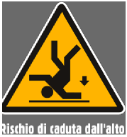
2. - Salute e sicurezza di lavoratori e studenti
Rischi dovuti:
alle carenze strutturali dell’ambiente di
lavoro
alle carenze di sicurezza su macchine,
apparecchiature e attrezzature di lavoro in genere
alle manipolazione di sostanze pericolose
alle carenza di sicurezza elettrica
a incendio e/o esplosione
ad infortuni (cadute dall’alto, cadute di oggetti dall’alto,
ustioni, schiacciamenti, scivolamenti, ribaltamento mezzi,
tagli, urti contro oggetti immobili/mobili, ferite causate da
oggetti presenti sul pavimento)
alle uscite di emergenza
al rumore e comfort acustico
al carico di lavoro fisico
al microclima
alla scarsa illuminazione
3. – Rischi legati ad attività svolte in ambienti
specifici
Ma cosa si intende per AMBIENTE?
Gli ambienti si possono suddividere nelle seguenti aree,
omogenee per rischio:
area didattica normale, aule dove non sono presenti particolari
attrezzature;
area tecnica: laboratori di informatica, fisica, chimica, biologia, agraria, meccanica, elettronica ed elettrotecnica, sistemi,
locali tecnici;
area attività sportive: palestre, impianti sportivi;
depositi: biblioteca, deposito sussidi didattici, archivi,
uffici.
22

Slide 23
Rischi connessi con attività di laboratorio e aule speciali
E' considerato laboratorio ogni locale della scuola nel quale gli allievi svolgano attività di insegnamento diversa da quella normale utilizzando attrezzature di lavoro e sostanze. (laboratori informatici,
linguistici, di chimica-fisica, meccanici, elettrotecnici, disegno, audiovisivi,)
Il rischio principale è che le varie attrezzature, i materiali e / o le sostanze presenti vengano utilizzate in maniera difforme dalle indicazioni dei costruttori o fabbricanti o dalle indicazioni dei docenti e assistenti di laboratorio.
Pertanto questi tipi di rischi sono da imputare a:
esposizione ad agenti chimici: impiego di sostanze chimiche, tossiche, nocive (ingestione, contatto, inalazione);
esposizione ad agenti fisici, meccanici ed elettrici (rumore, vibrazioni, radiazioni, microclima, illuminazione);
esposizione ad agenti biologici (sperimentazione “in vitro” e “in vivo”);
l’uso improprio delle attrezzature messe a disposizione per il normale svolgimento dell’attività di laboratorio;
assumere un comportamento disattento che possa danneggiare gli altri nello svolgimento delle normali attività;
inosservanza di norme comportamentali.
Rischi connessi con l’attività di educazione fisica Durante le attività di educazione fisica, i rischi derivano in modo prevalente dall'uso degli attrezzi e dalle attività a corpo libero.
 | L'azione impropria, non coordinata dinamicamente può comportare infortunio sull'attrezzo ovvero per urto contro il suolo per cadute in piano, contro parti fisse dell'impianto. E' sufficiente, ai fini della sicurezza, usare prudenza ed attenersi alle regole impartite dai docenti. E' opportuno quindi che i docenti :
diano spiegazioni chiare e precise, con norme operative vincolanti quando l'attività motoria comporta, per sua natura, particolari rischi;
evitino di far eseguire esercizi o svolgere attività non confacenti alle reali ed attuali capacità delle persone.
23

Slide 24
Rischio incendio
Il fuoco è estremamente pericoloso - Sebbene questa frase possa sembrare banale, è la pura verità. Basti pensare cosa potrebbe provocare un mozzicone di sigaretta ancora acceso gettato in un cestino di carta. Il rischio incendio è uno dei fattori più importanti, perché presente in qualsiasi
attività lavorativa.
L'incendio è la combustione (reazione chimica di un combustibile con un comburente in presenza di innesco) sufficientemente rapida e non controllata che si sviluppa senza limitazioni nello spazio e nel tempo. Per spegnere il fuoco è necessario interrompere la reazione chimica di combustione utilizzando idonei mezzi estinguenti.
Regole da rispettare
Evitare comportamenti ed azioni che possano generare principi di incendio.
Non utilizzare in modo improprio interruttori elettrici, apparecchi elettrici di qualsiasi natura.
Spegnere sempre le apparecchiature elettriche dopo l'utilizzo.
E’ vietato gettare mozziconi accesi, fiammiferi e tutto ciò che possa innescare l'incendio in cestini di carta, spazzatura, ecc..
Non usare apparecchi a fiamma libera nelle vicinanze di materiali infiammabili.
Segnalare eventuali deterioramenti delle apparecchiature e degli impianti elettrici.
24

Slide 25
Verificare che nessun materiale sia depositato davanti agli estintori, alle bocchette antincendio, ai passaggi e alle uscite di emergenza.
Controllare periodicamente l'efficienza dei mezzi antincendio (rivolto al personale autorizzato). E' necessario, pertanto, osservare scrupolosamente la segnaletica di sicurezza presente nella scuola.
In caso di incendio
Norme di comportamento al segnale d'allarme
In occasione di emergenze, se è necessario allertare l'intera popolazione scolastica, è previsto l'utilizzo della campanella.
SEGNALE | TIPO DI EMERGENZA | AZIONE
Tre squilli brevi della campanella seguiti da un suono costante per un minuto Segnale elettrico e voce guida | Incendio, terremoti, ordigni esplosivi | Evacuare seguendo le modalità illustrate
Segnale vocale seguito da suono costante per un minuto, seguito da segnale vocale | Rilascio sostanze tossiche | Restare nel centro dell’aula e sigillare le finestre
L'allarme può essere dato con il sistema porta a porta laddove siano necessarie comunicazioni diverse dall'allarme generale (evacuazione parziale). Sono di seguito indicate le azioni che devono essere eseguite dagli allievi in caso di segnalazioni di pericolo.
I docenti al segnale di allarme DEVONO:
• mantenere la calma..
• ciascun docente valuterà l’immissione ai corridoi secondo la libertà d’accesso, senza provocare intasamenti;
• fare uscire i ragazzi verificando che seguano le istruzioni di cui al documento“Piano emergenza ed evacuazione”
25

Slide 26
• prendere con sé il registro ed una penna;
• posizionarsi, durante l’evacuazione, a metà della fila invitando i ragazzi a mantenere l’ordine e la mano sulla spalla del compagno che precedono;
• giunti sul luogo di raccolta fare, l’appello e segnalare gli eventuali dispersi sugli appositi moduli inseriti nel registro;
• consegnare i moduli compilati ai membri delle squadre di emergenza.
Il docente di sostegno, presente in classe, si occuperà in particolare degli studenti diversamente abili o di coloro che hanno difficoltà motorie, se necessario, chiedendo l’aiuto del personale non docente. Qualora non fosse presente, tale incombenza spetta al docente che effettua la lezione con l’ausilio del personale non docente.
Rischi specifici per il personale docente e non docente
Le attività che rientrano nelle mansioni del personale docente e non docente e che necessitano anche dell'utilizzo di
apparecchiature elettriche, elettroniche, meccaniche, elettromeccaniche (come videoterminali, fotocopiatori, calcolatori, calcolatrici, oppure taglierine, attrezzature varie dei laboratorio, sostanze e materiali pericolose, prodotti di pulizia, scale, ascensori,carrelli ecc.) devono essere svolte seguendo quanto indicato dall'art. 20 del D.Lgl. 81/ 08 (“obblighi dei lavoratori”) e dalle indicazioni sulla sicurezza specifiche presenti nei vari ambienti lavorativi e delle ulteriori ed eventuali disposizioni sull’uso specifico messe dal Datore di Lavoro.
1. Rischi per i soggetti in gravidanza
Nell’ambiente lavorativo o nella modalità di svolgimento della propria mansione , potrebbero essere presenti dei fattori nocivi per l’andamento della gravidanza.
Pertanto la donna in gravidanza presente nella scuola è tenuta a segnalare il proprio stato alla direzione scolastica, al
fine di valutare, se necessario anche con l’intervento del medico competente, le eventuali misure per rendere possibile la sua permanenza nell’ambiente scolastico e, per le lavoratrici, valutare la continuazione del lavoro o le possibili mansioni alternative.
26

Slide 27
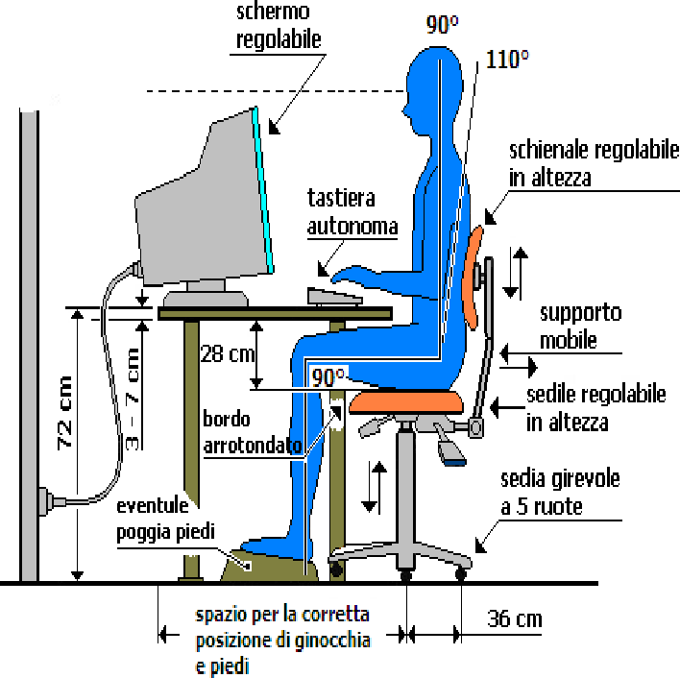
medico competente, le eventuali misure per rendere possibile la sua permanenza nell’ambiente scolastico e, per le lavoratrici, valutare la continuazione del lavoro o le possibili mansioni alternative.
2. Rischi lavorativi dovuti all’uso dei videoterminali
Come evitare l’insorgenza di disturbi muscolo-scheletrici:
27

Slide 28
assumere posizione corretta di fronte al video, con i piedi ben appoggiati al pavimento e schiena appoggiata allo schienale della sedia, regolando l’altezza della sedia e l’inclinazione dello schienale;
posizionare lo schermo di fronte in maniera che lo spigolo superiore dello schermo sia posto un po’ più in basso degli occhi dell’operatore;
disporre la tastiera davanti allo schermo, il mouse, od eventuali altri dispositivi di uso frequente sulla stesso piano della tastiera ed in modo che siano facilmente raggiungibili; eseguire la digitazione ed utilizzare il mouse evitando irrigidimenti delle dita e del polso, tenendo gli avambracci appoggiati sul piano di lavoro in modo da alleggerire la tensione dei muscoli del collo e delle spalle;
Tenere la tastiera ad una distanza di 10 cm dal bordo del piano di lavoro
Come evitare l’insorgenza di problemi visivi:
illuminare correttamente il posto di lavoro, possibilmente con luce naturale anche mediante la regolazione di tendine o veneziane;
orientare ed inclinare lo schermo per eliminare, per quanto possibile, riflessi sulla sua superficie;
assumere la postura corretta di fronte al video in modo tale che la distanza occhi-schermo sia pari a circa 50-70 cm;
distogliere periodicamente lo sguardo dal video per guardare oggetti lontani, al fine di ridurre l’affaticamento visivo; non dedicarsi ad attività che richiedono un intenso impegno visivo durante le pause;
pulire periodicamente tastiera, mouse e schermo;
utilizzare eventuali mezzi di correzione della vista se prescritti dal medico.
28

Slide 29
3. Rischi lavorativi dovuti alla movimentazione manuale dei carichi
Per Movimentazione manuale dei carichi (MVC) si intendono le operazioni di trasporto o di sostegno di un carico ad opera di uno o più lavoratori, comprese le azioni del sollevare, deporre, tirare, portare o spostare un carico.
Effetti sulla salute
Lo sforzo muscolare richiesto dalla MVC determina aumento del ritmo cardiaco e di quello respiratorio ed incide negativamente nel tempo sulle articolazioni, in particolare sulla colonna vertebrale, determinando cervicalgie, lombalgie e discopatie.
In relazione allo stato di salute del lavoratore ed in relazione ad alcuni casi specifici correlati alle caratteristiche del carico e dell'organizzazione di lavoro, i lavoratori potranno essere soggetti a sorveglianza sanitaria, secondo la valutazione dei rischi.
I principi della prevenzione
Partendo dal presupposto che occorre evitare la movimentazione manuale dei carichi adottando a livello aziendale misure organizzative e mezzi appropriati, quali le attrezzature meccaniche, occorre tener presente che in alcuni casi non è possibile fare a meno della MVC.
In quest'ultima situazione, oltre ad alcuni accorgimenti che il datore di lavoro adotterà dal punto di vista organizzativo (es. suddivisione del carico, riduzione della frequenza di sollevamento e movimentazione, miglioramento delle caratteristiche ergonomiche del posto di lavoro), è opportuno che il lavoratore sia a conoscenza che la MVC può costituire un rischio per la colonna vertebrale in
relazione a: 29

Slide 30
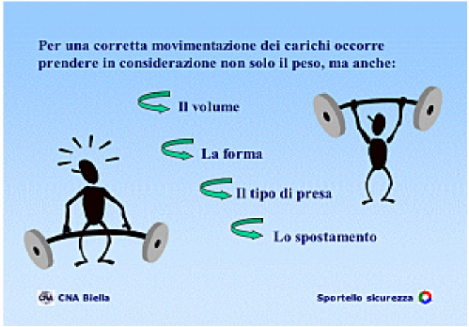
caratteristiche del carico;
sforzo fisico richiesto;
caratteristiche dell'ambiente di lavoro;
esigenze connesse all'attività.
Esempio di come si deve sollevare in maniera corretta un carico da terra
Secondo la postura, per un carico di 50 Kg. la forza che viene esercitata a livello delle vertebre lombari è di 750 Kg. o 150 Kg.
30

Slide 31
4. Rischi biologici
Un agente biologico è definito, secondo la normativa vigent,e come “un qualsiasi microrganismo, anche se geneticamente modificato, coltura cellulare ed endoparassita umano, che potrebbe provocare infezioni, allergie o intossicazioni” in lavoratori esposti.
Esistono numerose tipologie di agenti biologici (quali batteri, virus, funghi, etc.) che sono comunemente presenti nell’ambiente e in taluni casi possono provocare l’insorgenza di malattie nell’uomo.
Tale possibilità dipende da molti fattori legati alle caratteristiche del singolo agente biologico, alle condizioni del soggetto esposto, alle condizioni ambientali ed alle modalità di esposizione o contatto.
Vanno osservate delle semplici regole di comportamento di “buon senso” e di igiene:
i pavimenti devono essere sistematicamente puliti e periodicamente disinfettati;
le pareti ed i soffitti non devono ravvisare la presenza di muffe e/o aloni indici di penetrazioni d’acqua;
l’arredamento (banchi, sedie, cattedre, lavagne) devono essere sistematicamente spolverati e puliti in quanto strumenti di lavoro su cui si deposita facilmente la polvere, acari, pollini che possono causare irritazioni alle vie respiratorie nonché reazioni allergiche;
particolare cura ed attenzione deve essere dedicata dai preposti alla pulizia e disinfezione dei sanitari tramite l’uso di guanti di gomma e camici in quanto si ravvisa il rischio di contrarre infezioni da Salmonella, virus epatite A e B, etc. l’attività di primo soccorso agli allievi deve essere fatta dagli insegnanti o altro personale individuato a tale mansione secondo modalità opportune ed utilizzando guanti in lattice, onde evitare l’eventuale trasmissione di malattie.
31

Slide 32
Assicurarsi che tutti gli strumenti metallici contundenti (forbici, compassi, taglierini, etc.) siano sottoposti a buona manutenzione e pulizia; possono essere veicolo di spore di Clostridium tetani.
i telai delle finestre, i cornicioni, i davanzali non devono essere imbrattati da guano di volatili;
programmare interventi di sanificazione in caso si ravvisi la presenza di topi, scarafaggi, formiche, mosche, ragni rispettivamente responsabili della leptospirosi, di tumefazioni, allergie ed infezioni;
le vie di circolazione esterna, il cortile, e ogni luogo esterno in cui si svolgano attività ludiche e motorie, devono essere sorvegliati; qualora siano presenti bottiglie, oggetti contundenti, siringhe, etc., deve essere previsto il divieto e attivate le misure di protezione.
5. Stress da lavoro correlato
Giovedì 18 novembre 2010 il Ministro del Lavoro ha firmato una circolare in attuazione del Testo Unico (art. 28 comma 1bis) sulla salute e sulla sicurezza in merito allo stress correlato agli ambienti di lavoro.
Come dimostra un'esauriente letteratura lo stress è il secondo problema di salute legato all'attività lavorativa riferito più frequentemente; alcune ricerche dimostrano che il comparto scolastico è uno dei comparti più a rischio per l'insorgere di problemi psichiatrici, problemi che "rappresentano il 70 % delle cause di abbandono scolastico da parte dei docenti". Gli insegnanti sono soggetti al doppio della frequenza di patologie psichiatriche rispetto a impiegati e personale sanitario, questa problematica è conosciuta nel mondo della scuola come il fenomeno del burnout, ovvero una sindrome usata per indicare una risposta ad uno stress emozionale con sintomi che appartengono alla sfera emotiva, comportamentale, cognitiva e somatica.
Bisogna tenere alta l'attenzione sui problemi psicofisici tra gli insegnanti, problemi di cui non c'è spesso sufficiente consapevolezza sia nella società che nella scuola stessa, evidenziando come oggi il ruolo dell'insegnante "è sottoposto a
32

Slide 33
tensioni e pressioni contrapposte". La categoria degli insegnanti, "a causa di particolari fattori di stress legati all'attività professionale", può essere soggetta alla "sindrome di burnout" caratterizzata da:
affaticamento fisico ed emotivo;
atteggiamento distaccato e apatico nei rapporti interpersonali;
sentimento di frustrazione per mancata realizzazione delle proprie aspettative;
perdita della capacità del controllo, smarrimento, cioè, di quel senso critico che consente di attribuire all'esperienza lavorativa la giusta dimensione.
Tra le cause di stress lavorativo nella scuola italiana troviamo:
la peculiarità della professione: rapporto con studenti e genitori, classi numerose, situazione di precariato, conflittualità tra colleghi, costante necessità di aggiornamento;
la trasformazione della società verso uno stile di vita sempre più multietnico e multiculturale: crescita del numero di studenti extracomunitari e degli interscambi culturali come effetti della globalizzazione;
il continuo evolversi della percezione dei valori sociali con l'introduzione di nuove politiche a favore dell'handicap, con l'inserimento di alunni disabili nelle classi e delega educativa da parte della famiglia a fronte dell'assenza di genitori- lavoratori o di famiglie monoparentali;
l'evoluzione scientifica e quindi l'avvento dell'era informatica e delle nuove tecnologie di comunicazione elettronica;
il susseguirsi continuo di riforme quali l'autonomia scolastica, l'innalzamento della scuola dell'obbligo, l'ingresso nel mondo della scuola anticipato all'età di cinque anni e mezzo;
il passaggio critico dall'individualismo al lavoro d'equipe che ha comportato la scomparsa dell'insegnante unico con l'avvento dell'insegnamento basato su una pluralità di docenti;
33

Slide 34
l'inadeguato ruolo istituzionale attribuito/riconosciuto alla
professione (retribuzione insoddisfacente, risorse carenti, precarietà del posto di lavoro, mobilità, scarsa considerazione da parte dell'opinione pubblica).
Possibili effetti sono "ansia, irritabilità, esaurimento fisico, panico, agitazione, senso di colpa, negativismo, ridotta autostima, empatia e capacità d'ascolto", "emicrania, sudorazioni, insonnia, disturbi gastrointestinali" e ancora "assenze o ritardi frequenti sul posto di lavoro, chiusura difensiva al dialogo, distacco emotivo dall'interlocutore, ridotta creatività, ricorso a comportamenti stereotipati".
Viene infine ribadita l'importanza della valutazione del rischio e indicata la necessità che "negli istituti di istruzione, ove possono essere presenti organizzazioni complesse con più unità, si deve procedere alla stesura della valutazione attraverso il contributo partecipativo dei dirigenti e dei preposti, oltre che dei rappresentanti dei lavoratori".
In particolare, "devono essere prese in considerazione le problematiche riguardanti l'organizzazione del lavoro quali orari, carichi di lavoro, stress, rapporti gerarchici e interindividuali, rapporti con terzi e con l'utenza, quindi genitori e studenti".
Se da un lato il D.Lgs.n. 81/2008 pone un punto fermo da cui partire e sottolinea l'importanza di valutare anche i rischi da stress, tuttavia non c'è ancora oggi chiarezza sull'aspetto applicativo, cioè sulle metodologie e criteri di valutazione da utilizzare.
Ad oggi l'unico documento di riferimento legislativamente previsto, stante l'espresso rinvio, precedentemente citato, contenuto nell'articolo 28, comma 1, del D.Lgs. n. 81/2008, è l'accordo europeo dell'8 ottobre 2004, recepito in Italia con l'accordo interconfederale del 9 giugno 2008.
Nell'accordo europeo si legge che lo stress da lavoro è considerato a livello internazionale, europeo e nazionale, un "problema sia dai datori di lavoro che dai lavoratori"; esso può colpire "in qualunque luogo di lavoro e qualsiasi lavoratore a prescindere dalle dimensioni dell'azienda, dal campo di attività, dal tipo di contratto o rapporto di lavoro".
In ambito lavorativo, lo stress viene definito come "uno stato che si accompagna a malessere e disfunzioni fisiche, psicologiche o
34

Slide 35
sociali che consegue dal fatto che le persone non si sentono in grado di superare i gap rispetto alle richieste o alle attese nei loro confronti. Nello specifico "lo stress non è una malattia, ma un'esposizione prolungata allo stress può ridurre l'efficienza sul lavoro e causare problemi di salute".
Vengono qui stabiliti alcuni importanti concetti. Il primo concetto riguarda "la discrezionalità metodologica attribuita al datore di lavoro per tutta la valutazione dei rischi e della conseguente gestione, nonché il fatto che i problemi di stress ricadono nell'ambito della gestione generale del processo di valutazione dei rischi e non devono forzatamente costituire un capitolo a se stante della valutazione stessa".
Relativamente alle modalità ed agli obiettivi della valutazione dei rischi collegati al fattore stress, l'accordo interconfederale sottolinea inoltre che:
• non tutti i luoghi di lavoro sono necessariamente interessati dallo stress;
• l'obiettivo non deve essere quello di attribuire la responsabilità dello stress al singolo; si tratta infatti di un fattore da individuare per "gruppi di lavoratori";
• non sono oggetto di indagine valutativa la violenza, le molestie e lo stress postraumatico;
• non tutte le manifestazioni di stress sono necessariamente negative e non tutte possono essere considerate come stress lavoro-correlato; in ogni caso lo stress non è una malattia;
• nel percorso di ricerca della presenza di stress lavoro-correlato e di valutazione dello stesso si possono prendere in considerazione fattori, ovvero indicatori, oggettivi, ossia rilevati su dati di fatto, e soggettivi, essendo costituiti dalla percezione da parte delle persone.
L'iter per la valutazione del rischi lavoro correlato (RLC) si articola in tre fasi:
1. Valutazione degli indicatori oggettivi di stress al lavoro: indici infortunistici, assenze per malattia, turn-over del
personale, procedimenti e sanzioni disciplinari, richieste di
35

Slide 36
visite mediche straordinarie, funzione e cultura organizzativa, ruolo nell'ambito dell'organizzazione, evoluzione e sviluppo di carriera, autonomia decisionale e controllo del lavoro, rapporti interpersonali, conciliazione vita-lavoro, ambiente e attrezzature, pianificazione dei compiti, carichi e ritmi, orario di lavoro e turni.
Valutazione degli indicatori oggettivi aziendali di stress attraverso l'utilizzo di check list che permettano, per quanto possibile, una pesatura del rischio suddiviso in tre livelli "basso", "medio" ed "elevato", ove per basso si intende una situazione che non evidenzia la necessità di interventi di riduzione e/o eliminazione del rischio, bensì una rivalutazione periodica.
Qualora il rischio risulti "non basso" si deve procedere ad approfondimenti, coinvolgendo i lavoratori al fine di valutarne la percezione dello stress lavoro correlato. La metodologia utilizzabile più semplice, rapida e poco invasiva è rappresentata dall'impiego di questionari. Si tratta di strumenti di rilevazione del vissuto e della percezione soggettiva, che colgono lo stato di salute e benessere dei lavoratori in relazione all'organizzazione aziendale. Devono essere di facile comprensione, validi, attendibili, con garanzia dell'anonimato e senza alcuna discriminazione dei lavoratori. Andranno poi seguite modalità univoche di somministrazione e interpretazione dei punteggi al fine di definire i livelli di rischio e pianificare azioni di miglioramento. E' pertanto fondamentale la partecipazione collegiale del datore di lavoro, dei dirigenti, dei preposti, dei lavoratori, dell'RSPP, dell'RLS, dell'RSU, del medico competente ed eventuali altri specialisti (es. psicologo).
Per la valutazione dei rischi collegati allo stress lavoro-correlato viene proposto l'ormai noto percorso valutativo, suddiviso nelle fasi di:
• individuazione delle mansioni (gruppi omogenei); • individuazione dei pericoli (fattori di stress);
36

Slide 37
individuazione dei rischi;
• valutazione/ponderazione dei rischi;
• individuazione delle misure di prevenzione (sulle cause dello stress) e protezione (sugli effetti);
• stesura del documento di valutazione.
Operativamente, l'indagine, da effettuarsi per singola mansione, si fonda su una prima verifica generale della presenza di fattori stressogeni collegati alle attività lavorative specifiche della mansione stessa, nonché di accadimenti e comportamenti che possono essere causati da condizioni di stress.
Concludiamo ricordando che prevenire il rischio da stress significa "eliminare o contenere i fattori stressogeni ovvero provvedere affinché gli stessi non abbiano effetti stressanti".
Gli interventi di prevenzione potranno comprendere, ad esempio, "specifiche attività formative dei lavoratori, miglioramento della comunicazione interna, miglioramento dell'organizzazione delle attività al fine di rimuovere, o contenere, le cause di stress lavoro-correlato".
Una valida valutazione potrebbe essere un buon motivo per recuperare quell'immaginario collettivo che vede la scuola ancora come una fonte di benessere, dove in un ambito didattico ed educativo i ragazzi possano crescere e apprendere distanti dal logorio della vita di tutti i giorni. Un immaginario talvolta deturpato dalla realtà delle scuole di oggi, dal velo strappato sulle patologie e sui rischi lavorativi da stress cui sono sottoposti quotidianamente i docenti nel loro difficile e non sempre sufficientemente riconosciuto ruolo educativo e didattico.
37

Slide 38
Conclusioni
L’educazione alla cultura della salute e sicurezza sul lavoro rappresenta un punto importante per la crescita del cittadino. Anche la normativa in materia, con il recente aggiornamento (D. Lgs 9 aprile 2008 n. 81), ha rafforzato la necessità di avvicinare l’individuo al concetto di prevenzione, sin dalle prime istanze di sviluppo della sua coscienza civile di uomo e di cittadino.
La scuola, ambiente di vita per gli alunni e ambiente di lavoro per docenti e personale non docente, è il luogo primario della prevenzione, dove la formazione alla salute e alla sicurezza può trovare un terreno fertile sul quale radicarsi e diventare patrimonio dell’individuo e del gruppo, fin dai primi momenti di socializzazione. L’educazione scolastica è, infatti, determinante nell’impostare negli individui i comportamenti adeguati e gli stili di vita sani, oltre che nel favorire l’interiorizzazione delle regole e dei valori fondamentali di responsabilità sociale e civile. Di fronte all’incremento del tasso di mortalità e malattia dovuto agli infortuni sul lavoro e alle malattie professionali è fondamentale rivalutare il ruolo educativo e formativo della scuola nel fornire gli strumenti culturali e le competenze relazionali utili all’inserimento in una futura realtà lavorativa e in generale, nella società.
L’efficacia della prevenzione dipende sicuramente dalle strutture, dalle macchine e dagli impianti che devono essere conformi alle normative vigenti, ma la sicurezza si realizza soprattutto se:
Datore di Lavoro, docenti, alunni, personale ATA sono adeguatamente formati, informati e addestrati per affrontare i rischi con comportamenti corretti e con idonee misure di prevenzione.
38

